Slide 1
TỔ 1
XIN CHÀO CÔ VÀ CÁC BẠN

Slide 2


6. XIÊM ( THÁI LAN ) GIỮA THẾ KỈ XIX – ĐẦU THẾ KỈ XX

Slide 3
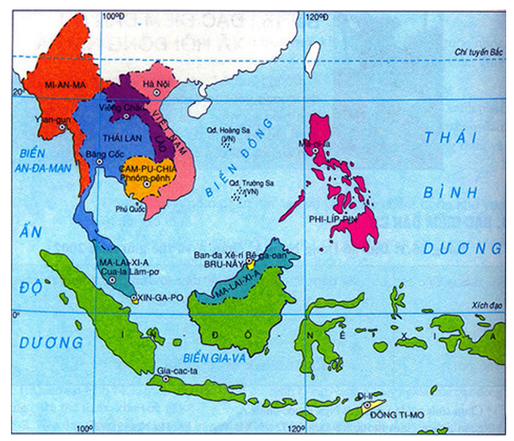








Trước hết ta cần biết rằng , Cuối thế kỉ XIX đầu thế kỉ XX, hầu hết các nước Đông Nam Á, trừ Xiêm (Thái Lan), đều trở thành thuộc địa hay nửa thuộc địa của các nước thực dân phương Tây.
Riêng Xiêm ( Thái Lan) không bị đe doạ bởi các nước tư bản

Slide 4
XIÊM(THÁI LAN) ĐÃ CÓ NHỮNG CHÍNH SÁCH NHƯ THẾ NÀO?

Slide 5

Giữa thế kỉ XIX, đứng trước sự đe doạ xâm nhập của thực dân phương Tây các triều đại Rama thi hành chính sách “ đóng cửa”

Slide 6
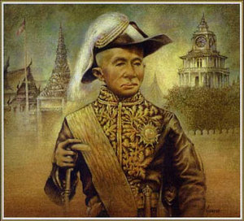
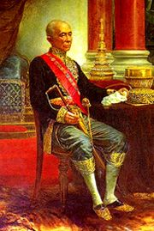
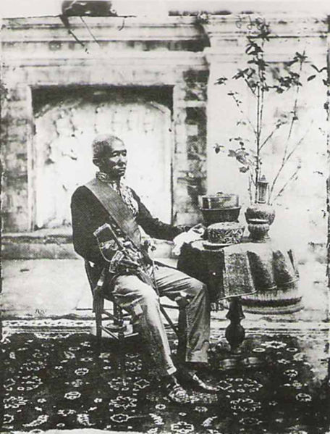
VUA RAMA IV ( trị vì 1851 – 1868 )

Slide 7
VUA RAMA IV
Ông đã mở cửa buôn bán với bên ngoài, lợi dụng sự kiềm chế lẫn nhau giữa các nước tư bản để bảo vệ độc lập

Slide 8
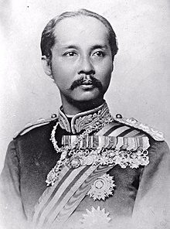
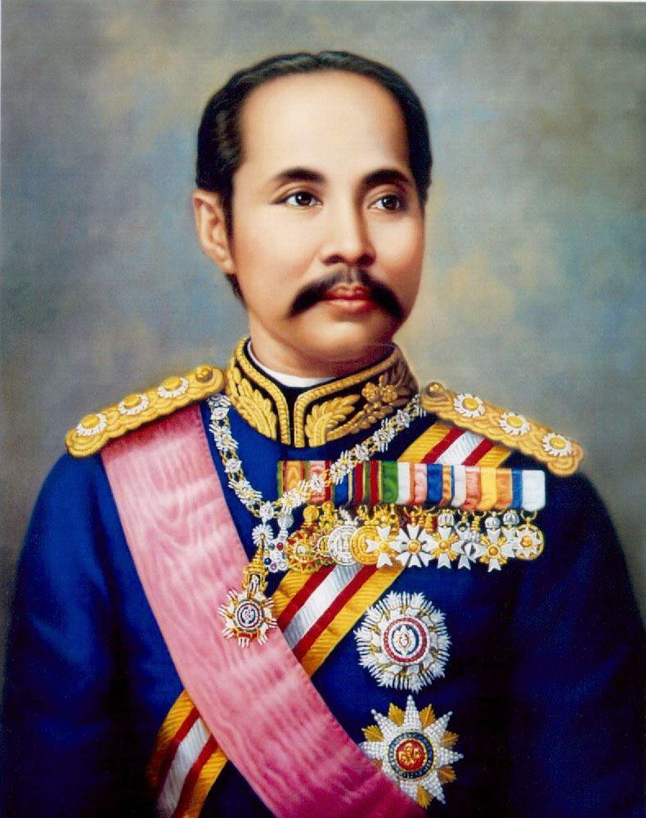
Năm 1868 , Chu-la-long-con lên ngôi ( hiệu là Rama V )
Sau khi lên ngôi, ông thực hiện nhiều cải cách:

Slide 9
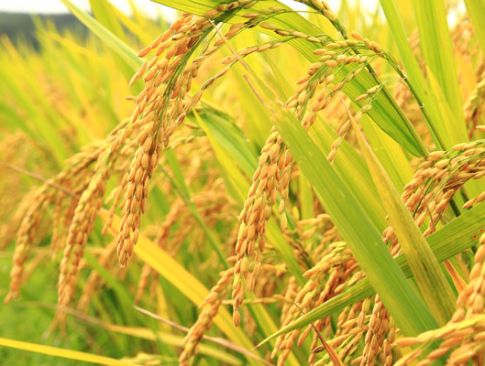
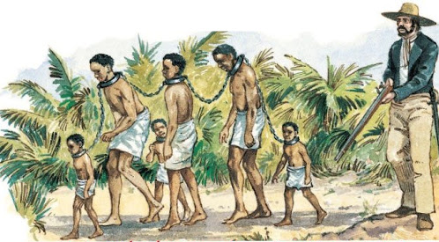
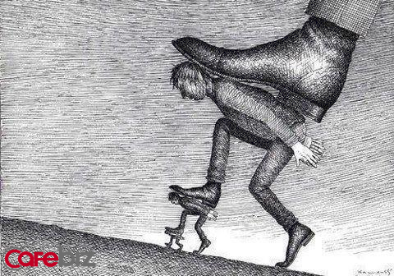
Nông nghiệp (Kinh tế - xã hội)
Xoá bỏ chế độ nô lệ vì nợ, giải phóng số đông người lao động; xoá bỏ nghĩa vụ lao dịch 3 tháng cho nông dân; giảm nhẹ thuế ruộng .
-> Nâng cao năng suất lúa, đẩy mạnh xuất khẩu gạo và gỗ tếch.

Slide 10
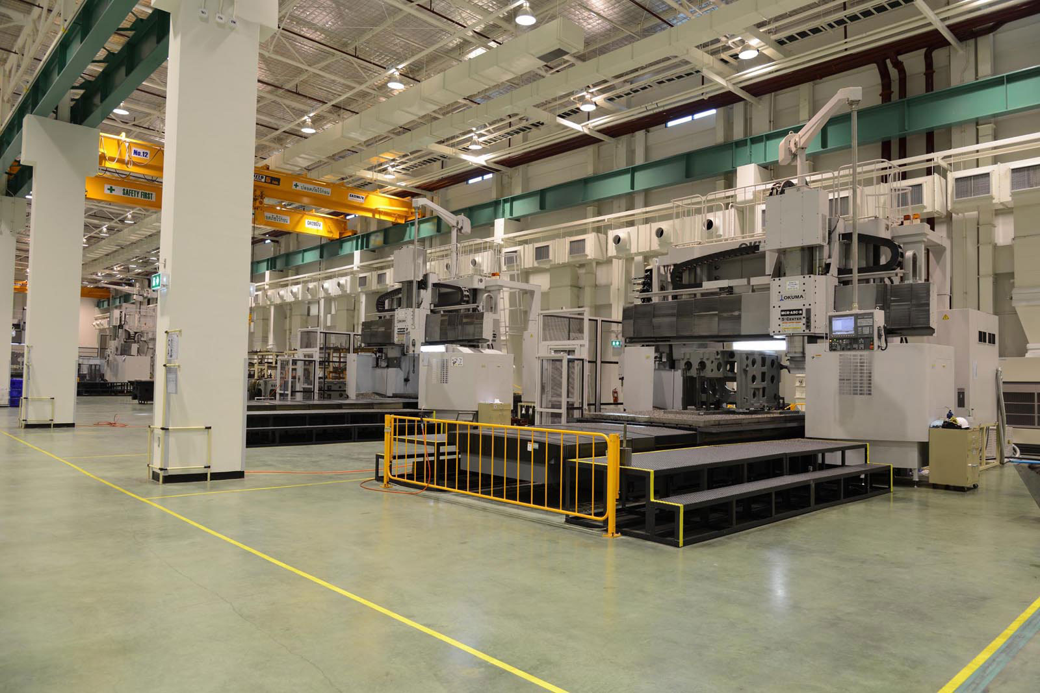
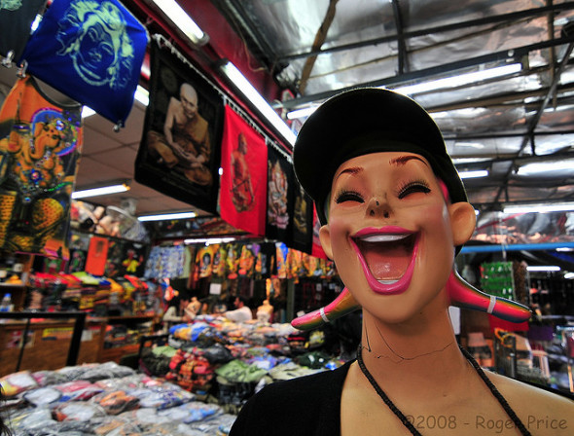
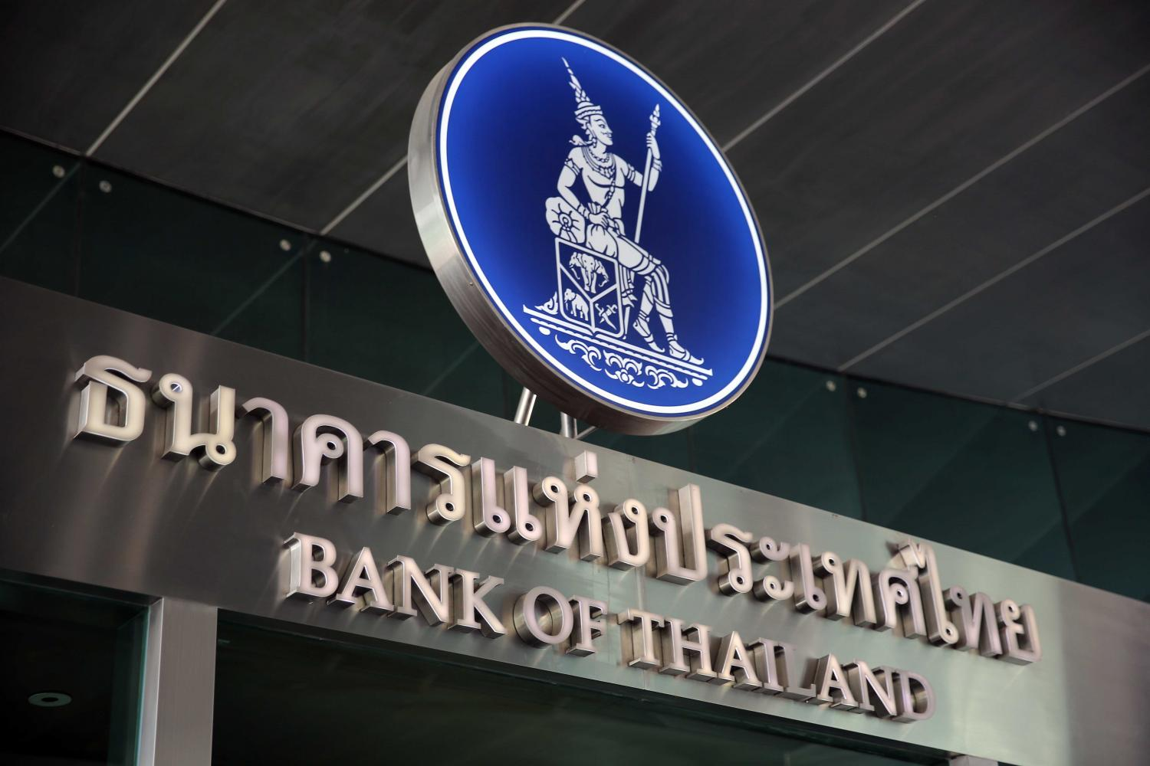
Công nghiệp (Kinh tế - xã hội)
Khuyến khích công nhân bỏ vốn kinh doanh, xây dựng các nhà máy, mở hiệu buôn và ngân hàng.
*hình ảnh minh họa

Slide 11
    Chính trị
Cải cách theo khuôn khổ các nước phương Tây
Đứng đầu nhà nước vẫn là vua
Giúp việc có hội đồng nhà nước (nghị viện)
Chính phủ có 12 bộ trưởng

